Slide 1
TEMADAG
Fritids- og ungdomspædagogik – fri fra hvad – fri til hvad?
Onsdag d. 11.maj.2022 – 9.45 – 15.15
Fællessalen på Christiansborg
Dansk Forening for Socialpædagogik

Slide 2
Velkomst
Formand for Dansk forening for Socialpædagogik Svend Bak
Folketingstingsmedlem for Socialdemokratiet Jens Joel

Slide 3
Pamflet:
Distinktionen Fritid – Undervisning
Svend Bak, socialpædagog & lektor emeritus.
&
Toke Agerschou, socialpædagog & selvstændig rådgiver.
Notes:
Præsentationen
Toke:
Snart livslang optaget både teoretisk og pædagogisk praksis om og med fritid og ungdom. Fritidens selvstændige værdi
Vi ved det godt – fra vores egen ungdomstid - eller ved at se på vores egne børn og unge:
Der er et eller andet helt særligt, som sker der.
Svend:

Slide 4
Distinktionen: undervisning - fritid
.
Undervisning
Grundlag:
Curriculum/pensumstyret – trives undervejs
Den unges position:
Sat i en klasse
De voksne bestemmer
Relationer skabes i og med opgaven
løses.
Den voksne:
Tager alskens didaktiske metoder til at nå mål.
Faglig personlig autoritet
Fritidsaktivitet
Grundlag:
Selvbestemmelse (Indenfor mulighedsrummer og de voksne)
Den unges position:
Valg af kammerater – venner og aktiviteter
Valg af voksne
Relationer skabes i aktivitet
Den voksne:
”Flow” –omsætter af de unges optagetheder, ideer og engagement.
Introducerer – inspirerer – igangsætter – deltager.
Relativ jævnbyrdighed
Notes:
Toke:
Set på hvilke betingelser, vi stiller til rådighed for børnene og de unge – hvad vi møder dem med?

Slide 5
Undervisning
Grundlag:
Curriculum/pensumstyret – trives undervejs
Den unges position:
Sat i en klasse
De voksne bestemmer
Relationer skabes i og med opgaven
løses.
Den voksne:
Tager alskens didaktiske metoder til at nå mål.
Faglig/personlig autoritet
Fritidsaktivitet
Grundlag:
Selvbestemmelse (Indenfor mulighedsrummet)
Den unges position:
Valg af kammerater – venner og aktiviteter
Valg af voksne
Relationer skabes i leg og aktivitet
Den voksne:
”Flow” –omsætter af de unges optagetheder, ideer og engagement.
Introducerer – inspirerer – igangsætter – deltager .
Relativ jævnbyrdighed
.
Komplementaritet
Metalæring
Flow
Notes:
Toke:
Vi forsøger hele tiden at sætte det særlige udviklingsrum på produktive begreber, som kan være handlingsanvisende for en gedigen pædagogisk praksis.
Her er tre, hvor vi lige dvæler ved Metalæring som central: Kort fortalt lærer vi alt muligt andet end de konkrete tekniske færdigheder, der skal til:
Brætspil.
Out-door
Grundlag for at eksponere forskellige sider ved det konkrete set-up – udviklings eller fokus punkter – og evaluere progressionen.
Sopport og presssure.

Slide 6

Historien om Kurt

Slide 7
Hvad var metalæringen:
De andre hører efter, hvad Kurt siger
Kurt oplever de andre er værdifulde
Kurts stemme høres med udspring i egne interesser og optagetheder

Slide 8
Fritidens selvstændige værdi
Test og afprøvning af egne ideer og muligheders gang i verden
Hjælper med at realisere børnene og de unges egne ideer inde i fællesskabet
Dybest set demokratisk dannelse – De første skridt op af stigen.

Slide 9



”…Der sker hele tiden noget. Det gør der bare…..og alle forventer bare noget – spørgsmålet er bare hvad…”
- nogle få perspektiver på Generation Alpha, intentionel funktionel systematik og klubbens potentialer
København 11-5 2022

Slide 10

Generation Alpha? – Hvad snakker vi om?
En ny ”generation”, der adskiller sig ved at vokse op med skærme på en helt anden måde end tidligere generationer
Født efter lanceringen af iPhonen
De første Alphaer går i 3. – 6. klasse, men stadig færre af dem er aktive i kommunalt fritidstidstilbud……
Notes:
Fjern – GA er kendetegnet fra 2008/9/10 stykker
Lad være med at skrive sig op imod fremtidsgenerationer

Slide 11
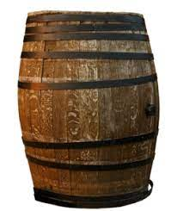
Hvor er ”utæthederne”?

Slide 12
Alvorlig sjov, tryghed og progression er fundamentet for etablering og udvikling af fritidstilbud, som børn og unge vælger skal være en del af deres børne- og ungdomsliv….
 | Alle | Drenge | Piger | 3. kl. | 4. kl. | 5. kl. | 6. kl
At have det sjovt | 89,5 | 89,6 | 89,3 | 89,7 | 91,2 | 87,6 | 90,4
At være sammen med mine venner | 74,3 | 78,8 | 70,4 | 70,4 | 71,6 | 73,9 | 80,8
At blive bedre til min fritidsaktivitet | 72,1 | 73,2 | 71,1 | 61,0 | 67,6 | 77,5 | 79,5
At jeg har det godt med trænere/ledere/undervisere | 68,4 | 70,3 | 66,8 | 65,9 | 66,7 | 69,6 | 70,7
At have det godt sammen med de andre børn | 66,3 | 67,1 | 65,4 | 65,5 | 65,7 | 69,0 | 64,0
At opleve at være en del af et fællesskab | 64,1 | 65,6 | 62,8 | 55,6 | 61,3 | 67,6 | 69,9
Hvad er vigtigt, når man går til noget i 3-6.kl?
Notes:
Markere fællesskab
Foreningsliv: fravalg/omvalg

Slide 13

Er der sket en ændring i børn og unges relationelle færdigheder – og har det betydning for i hvilket omfang de finder klubben attraktiv?
31% af klubmedlemmerne er enten enige eller meget enige i, at det godt kan være utrygt at komme i klubben, når man ikke ved, hvad man skal lave.
27% af klubmedlemmerne er enten enige eller meget enige i, at det godt kan være utrygt at komme i klubben, når man ikke ved, hvem man skal være sammen med.

Slide 14


En begivenhed der har ændret verden for ”altid”….

Slide 15
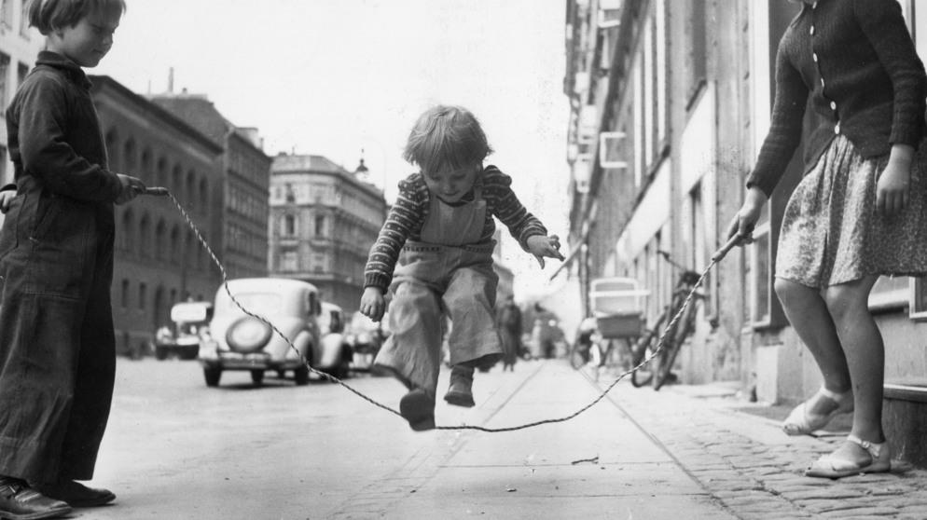
Tilstedeværelse……

Slide 16





”Tiltideværelse” er rammevilkår…..

Slide 17
Legemestrene og kulturbærerne er forsvundet…Eller findes de I klubben?

Slide 18
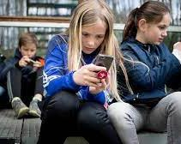
Der er stadig brug for legemestrene…..
”…Når vi er sammen ender det ofte med at vi bare sidder med vores telefoner. Vi kan ikke finde på andet…” (Dreng, 5.kl)

Slide 19
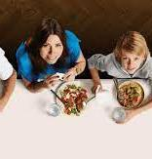
Der er behov for, at de voksne er på banen – voksne som ”skubber” - voksne som ”krammer” – voksne med ”taleret”….
Andelen af klubmedlemmer, der angiver, at det er vigtigt, at de voksne i klubben:
Sætter aktiviteter i gang: 88%
Deltager i aktiviteter sammen med os: 74%

Slide 20
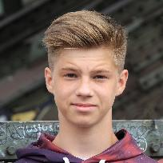
Hyper-individuali-sering
Eskalerende acceleration
Psykologi-sering
Præstations- og perfekt-hedskultur
Krop og sundhed
Klima og bæredyghed
Globalisering
Teknologisk udvikling
Kompleksitet
Videns- og netværks-samfund
UNGDOMSLIVET LEVES I ET KRYDSFELT AF MEGATRENDS

Slide 21
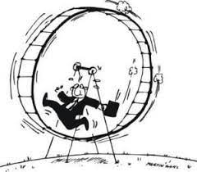
”…Der sker hele tiden noget – det gør det bare…” eskalerende acceleration er et livsvilkår….

Slide 22

”….De vil hellere agere passivt end træde ved siden af…!”
Under halvdelen af eleverne rækker hånden op hvis de ikke er helt sikre på svaret!
For en gruppe af disse elever handler denne ”defensive præstationsstrategi”, hvor det er vigtigere ikke at fremstå som ”dum” end som klog, ofte om manglende på selvværd og på tro på egne evner, samt en grundlæggende frygt for at fejle (Jagten på Frirum, 2020)

Slide 23
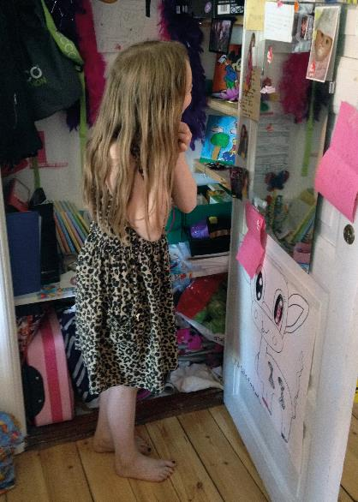
Alle forventer noget – spørgsmålet er bare hvad?
Victoria: Det er også bare sådan, at alle forventer jo noget af én. Altså alle forventer noget. Det er bare sådan. Det er ikke altid, at man lige kan ...
Hvad tænker du, at folk sådan forventer af dig?
Victoria: Det ved jeg ikke.
Er det dine forældre, du tænker, der forventer noget?
Victoria: Jeg tænker, at det er dem alle sammen. Alle forventer jo noget af én. Det er bare lige, hvad det så er de forventer (pige, 4.kl)

Slide 24
”Hvis bedre er muligt, er godt nok ikke godt nok” – om små ord med stor betydning
Du kan altid:
bruge en time mere på din stil?
være en bedre ven/veninde/kæreste osv….
være mere original, social, målrettet osv…
være mere engageret, klimabevidst….
Men det efterlader os ofte med en følelse af utilstrækkelighed og en oplevelse af ”udmattelse”(Alain Ehrenberg)

Slide 25

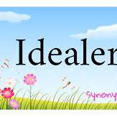
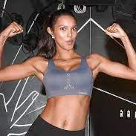
“…I gamle dage var regler rundt om unge som man kunne støde sig på…… – i dag er der idealer over unge som man risikerer at blive syg af , hvis man tror at idealerne skal realiseres…”(Christian Hjortkjær)….

Slide 26
En voksende andel af unge har det ikke godt!
( Tal er fra ”Den nationale sundhedsprofil 2021”)
Aldersgruppen 18-24 år | Piger/Kvinder | Drenge/Mænd
Andel med dårligt mentalt helbred
2010 | 15,8 pct. | 8,3 pct
2021 | 34,4 pct.(118%) | 21,2 pct (167%)
Andel der scorer højt på stress
2010 | 21,3 pct. | 11,3 pct.
2021 | 53,3 pct.(150%) | 31,2 pct.(176%)

Slide 27

Tegn på ensomhed i aldersgruppen 16-24 ÅR
Kvinder | Mænd
26,3 | 18,3

Slide 28
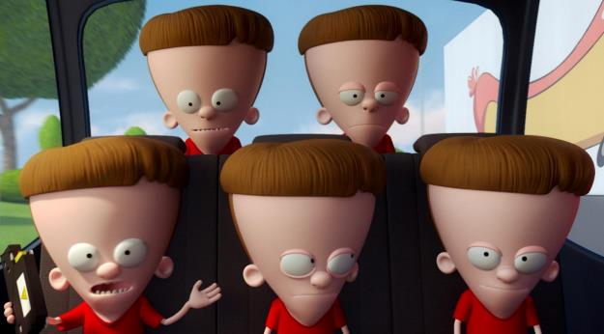
Og de udfordringer skal man så med håndtere venner der er lige så usikre og famlende som en selv…….

Slide 29
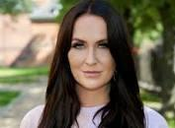

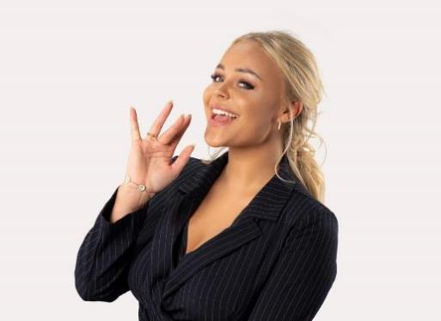
Eller med nogle af disse orakler ☺

Slide 30
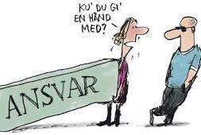
Der er stor efterspørgsel på voksne der “blander sig”……

Slide 31
Snakker I nogensinde med jeres forældre om sociale medier?
Stinus: Det er kun, hvis der er et eller andet ... F.eks. var der er en mand, som skød hovedet af sig selv. Så snakkede min mor om, at ”Hvis du ser den her, så skal du scrolle væk.” Det er kun, hvis hun har set et eller andet på Facebook om noget, man skal holde sig fra.
Snakker I ellers om, hvad du kigger på?
Stinus: Nej.
(Dreng, 5.kl)

Slide 32
Er forældre ofte nysgerrige?
Ikke hvis du spørger deres børn…
Snakker du med dine forældre om, hvad du laver på nettet? og Snakker du med dit barn om, hvad han eller hun laver på nettet?

Slide 33
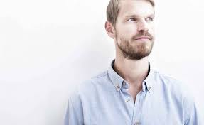
I en tid med en tendens til øget psykologisering giver det god mening at vi bliver bedre til proaktivt at indlede samtaler…..

Slide 34
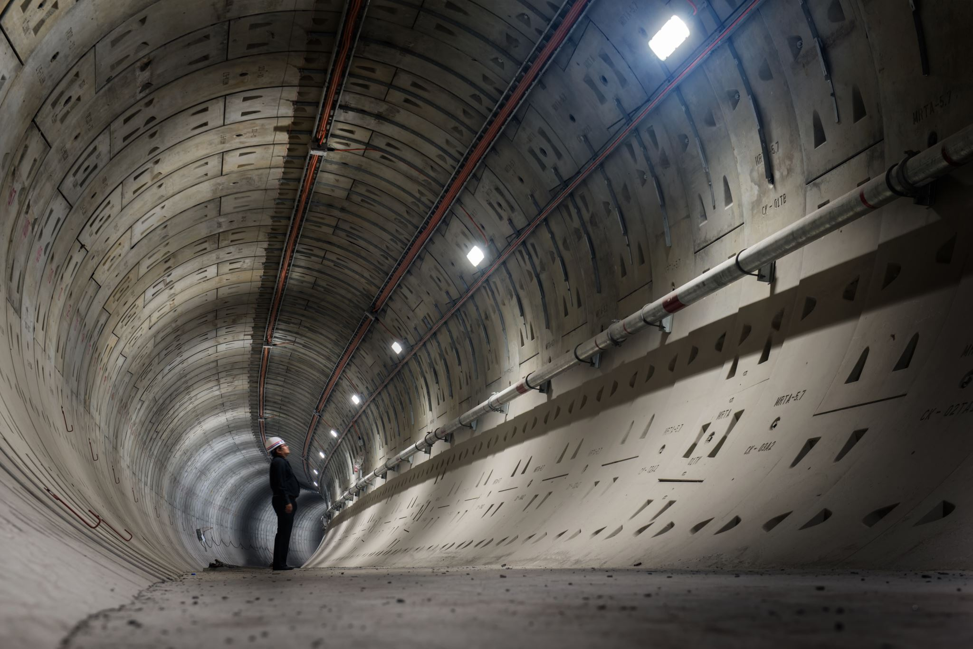
”…Jeg er sindsygt overrasket over hvor parate vores medlemmer er til at snakke…men det er ALTID mig der tager initiativet…”(Klubmedarbejder, Roskilde Midt)

Slide 35
Og der er stor efterspørgsel på nysgerrige voksne! – både hos medlemmer og forældre…..
2 ud af 3 klubmedlemmer (67%) efterspørger voksne, som man kan tale med om de vigtige ting i livet
I hvilken grad er det vigtigt for dig? Viser andelen af forældre, som har svaret ”I meget høj grad” eller ”I høj grad”.

Slide 36
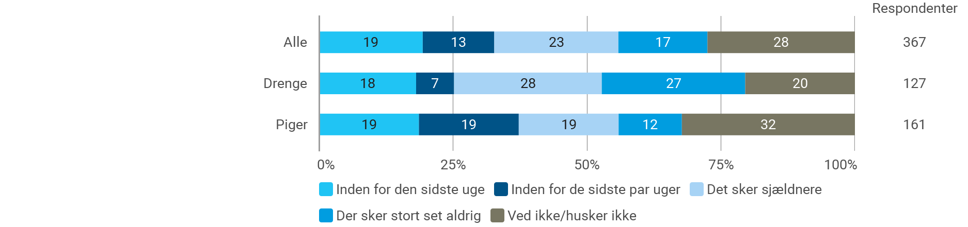
Hvornår har du senest talt med en voksen i klubben om noget, der var vigtigt for dig?
Krydset med: Køn

Slide 37
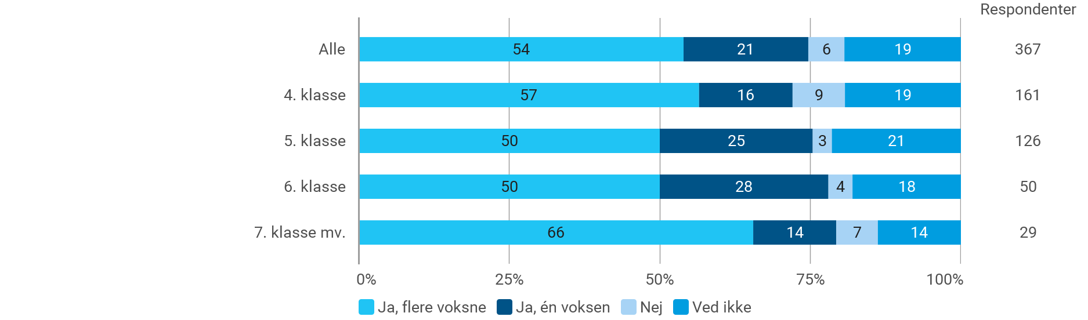
Oplever du, at der er voksne i klubben, du kan tale med, hvis du oplever ting, som du har brug for at snakke med en voksen om?
Krydset med: Klassetrin

Slide 38
Vi skal være ambitiøse på det analoge fællesskabs vegne - og mulighederne der ligger i at være ”legemestre” og ”kulturbærere”…..
Men det kræver at vi gentænker vores praksis:
Relationsgrammatikken har ændret sig, så voksne må gerne være nysgerrige på noget vi ikke ved noget om…..
Glem alt om ”Spørg hvis du har brug for hjælp”!!!!! Det er en generation der ikke er vant til at række hånden op!
Indtænker progression ind i aktiviteterne – og samtalerne…..

Slide 39
Og så er det vigtigt at vi er ”afslappede”…..
Intentionelle og systematiske i vores arbejde med at facilitere processer, hvor vi sammen med unge formår at italesætte potentialerne i de kropslige erfaringer, som klubarenaens muligheder for selvudfoldelse- og forglemmelse, giver medlemmerne……således at klubben opleves som et rum for refleksion, hvor de bliver klogere på sig selv, andre og verden……og måske agerer marginalt mere kompetent/modigt/reflekteret osv…..når de i morgen skal…..

Slide 40
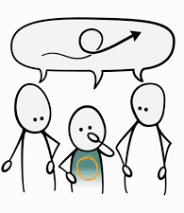
I gamle dage handlede oprør om at gøre op med regler, som “alle” kunne se var urimelige!
Måske handler “oprør” idag om systematisk – med afsæt i fælles erfaringer– at skabe rum for fælles refleksion, hvor vi giver unge mulighed for, at stoppe op og tænke over hvad der egentligt er vigtigt for dem…..
Er det klubbens opgave?

Slide 41

Spørg!
Systematisk nysgerrighed rummer et stort potentiale!
Og det er sjældent medlemmerne, der starter samtalen…

Slide 42

ALLE skuffer over tid…..
Men flertallet skuffer ikke altid….og der skal faktisk ikke så meget til at overraske….

Slide 43
Tak for i dag…

Slide 44

Fritidspædagogik som løsning på børne- og ungdomsproblemer
Psykologi
Sociologi
Læring
Konstruktionen af børne- og ungdomsproblemet åbner op for særlige løsningshorisonter

Slide 45

Er der noget vi risikerer at miste med vidensforskydningerne?
Psykologi (1952)
Tryghed i den sociale overgang.
Forebyggelse
Demokratisk dannelse
Social/sociologi (1995)
Særlige opgaver ift. udsatte målgrupper
Samspil med lokalområdets øvrige fritidstilbud
Sociale og personlige kompetencer
Læring (2014)
Bedre læring
Trivsel og inklusion
Bevægelse og sundhed
Den varierede skoledag med varierede læringsformer

Slide 46
Fritids- og ungdomspædagogikkens “chock”Nr. 1- 2001
Slut med rundkredspædagogik – Statsministerens nytårstale
Skarp skelnen mellem individ og fællesskab
Stadigt mere og mere individual læringsfokus og mindre fællesskabende dannelsesfokus (re-inforcement af individ og blindhed på fællesskabelse)

Slide 47
Fritidspædagogikkens ”Chok” nr. 2
Hjælp – Kineserne kommer – med Tigermødre!!
Pausen (fritiden) bliver et bidrag til det den var pause fra (skolen)
Jasmin 1. kl.
I frokostpausen organiserer legepatruljen lege i skolegården så de får bevæget sig
Mathias 4. kl.:
’Mens de spiser snakker de om hvor den mad de har derhjemme i køleskabet kommer fra’
Frederik 8. kl.:
’Cykler hen til Handelsgymnasiet’ – det giver point i skolens cykelkonkurrence
Fritiden blev set som et potentiale, der kunne sikre en spændende og varierede skoledag.

Slide 48


Pædagogik: Fra underholdende legende fritid til potentiale for bedre læring
Tegneserien var ”under holdning” – men er nu en ny mulighed for bedre læring.
Anders And & Co. Politkken, december 2015

Slide 49
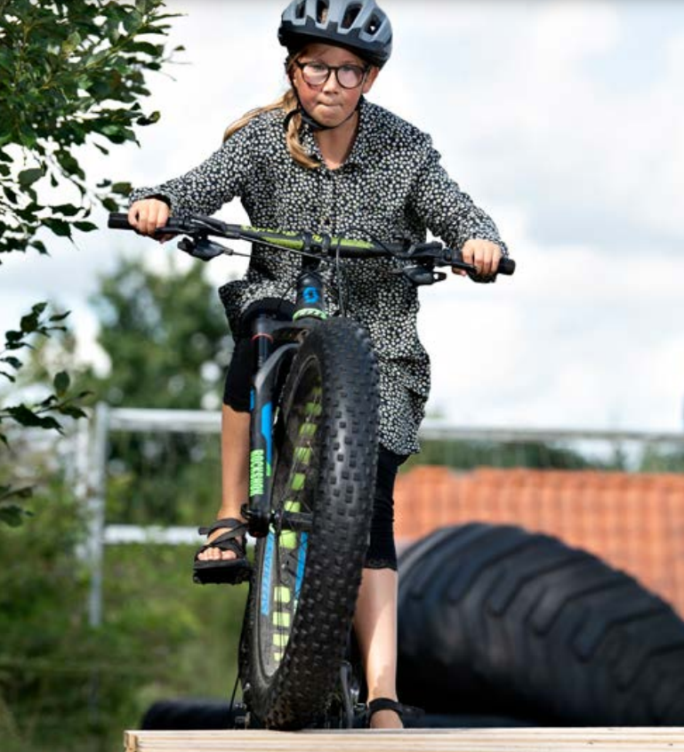
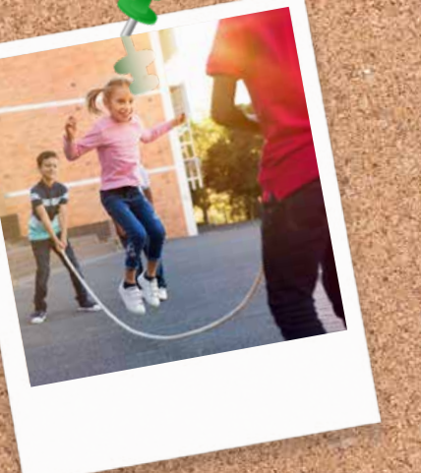
”Kongevejen for skandinavisk pædagogik”
..at den vigtigste og den nyttigste regel for børneopdragelse går ud på ikke at vinde tid, men at spilde tid. …For undervisning af et barn er en gerning, hvor man forstår at spilde tid for at vinde tid….
Jean-Jacques Rousseau i 1762 i romanen Emile. Eller om opdragelsen.

Slide 50
Skoletid og den frie tids læringsmiljø – Kvalificering og Selvbestemmelse
Formel uddannelse - Skole
Uformel uddannelse – fri tid
Selvbestemt
Interesser/engagementer
Leg og Aktiviteter i og med verden
Afslappende og alvorlig sjov
Pædagog - autoritet via lege/aktivitetsmester
Børn og unge
Nysgerrigt, eksperimenterende og fællesskabende læringsmiljø
For-stå
Sjovt, muntert og virksomt her og nu
Fremmedbestemt
Læreplaner
Fag om verden
Mål, Test, eksamen
Lærer - autoritet igennem viden og formidling
Elev
”Rigtig og forkert – læringsmiljø”
Be-stå
Forberede til fremtiden
Kvalificering tilegnelse af kulturelt ophobet viden, reduceret til fag, igennem undervisning
Selvbestemmelse: Tilegnelse af selvtillid, selvværd og livsmod(trivsel) igennem realisering af egne ideer i levende og inkluderende fællesskaber.

Slide 51
Nogle konsekvenser
1.4 mia. kr. flyttet fra fritid til skolens tid
Porten står åben penge og ressourcer tyvstjæles fra fritid til skoletid
Klub og fritid glider over i skolelovgivning uden max i forældrebetaling – socialt skævt
Den pædagogfaglige ledelse forsvinder ud af skolen
Tre holdskiftet i klubområdet med en særligt fokus på at være noget, når skolen har lukket, udvandes
Intet centralt fokus på det fritids- og ungdomspædagogiske område siden År 2000

Slide 52
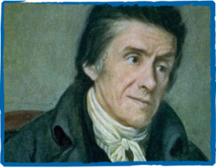
Johann Heinrich Pestalozzi
1746 – 1827
Socialpædagogikkens fader
”Så meget så jeg snart, at omstændighederne skaber menneskene, men jeg så også lige så snart, at mennesket skaber omstændighederne, han har styrken I sig selv til at regulere disse (omstændighederne) efter sin vilje. Således som han gør det, tager han selv andel I dannelsen af sig selv og på omstændighedernes indflydelse, som påvirker ham”.
(Rosendahl-Jensens oversættelse) 2021)

Slide 53
Følsomme fællesskaber
v/ Helle Rabøl Hansen

Slide 54
Følsomme fællesskaber
….er fællesskaber med løs sammenhængkræft og/eller fællesskaber som ”lever” af ekstreme in- og eksklusionspraksisser (Hansen in press)

Slide 55
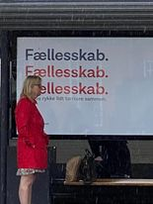
Fællesskab – et ord, et begreb et buzzword

Slide 56
Ordet ”fællesskab” forbindes med noget positivt
Begrebet benyttes også fortrinsvis med positive konnotationer i litteraturen, sammenlignet med andre termer der beskriver social organisation, såsom stat og samfund (Williams 1976).

Slide 57
Alle ejer ordet

Slide 58
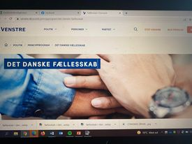
Fra venstre….

Slide 59
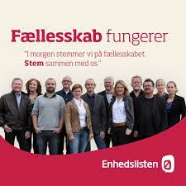
Til enhedslisten…..

Slide 60
Fællesskab som analytisk begreb
Teoretisk rodsystem: situeret læringsteori (Lave & Wenger): der skabes mening og tilhørsforhold i praksis sammen med andre.
Vi fødes af fællesskaber og ind i fællesskaber
Vi er eksistentiel afhængig af fællesskaber uanset om vi vælger dem til eller fra.
Fællesskaber vi befinder os i er en magt-kontekst for os positivt og negativt. Positivt når vores behov for at høre til dækkes. Negativ når fællesskabet skader os.
Derfor er både ”jeg’et” og ”vi’et” i en følsom dans af konflikt, kærlighed, kampe og kontraster.

Slide 61
Tilhørstomhed og tilhørstrussel
Når vi mennesker rammes af tilhørstomhed eller vores tilhør trues (Hansen og Kofoed in press.) aktiveres vores sociale eksklusionsangst (Søndergaard 2009) og vores ”longing for belonging” (Hansen2011).
Børn er født læringsparate – og hvis deres behov for at få adgang til at høre til i skolen ikke mødes, så vil nogen af dem (når de er unge) rette deres læringslyst andre steder hen fx:
At organisere et mobbende vi (dem og os).
Søge mod livsstils- og kulturfællesskaber uden for skolen,
Søge mod virkelyst og meget markante subkulturer som fx bander – eller etablerer subkulturlignende systemer inden for det formelle system.

Slide 62
Det mobbende vi ...i følsomme fællesskaber
Socialpsykologiske benefits ved at indgå i et mobbende vi:
At undgå ”social død”
At opleve tilhør i et fællesskab
Socialpsykologiske ulemper – set fra et etisk perspektiv:
Empati tilsidesættes (eXbus 2007-2013 journals)
”Krænkelsesimmunitet” (Hansen in press).

Slide 63
Vidensbyrd – herlufsholm
”Min far gik på Herlufsholm i 20’erne. Han blev tæsket af lærere og elever, og han kom aldrig over det. Udadtil en succesfuld jurist. Indeni var han gået i stykker og hele vores familie led under det”. (Kvinde ca 81 år).
”Jeg vil gerne fortælle dig om min historie, men lige nu er jeg for bange. Der bliver sendt SMS’er rundt til os gamle elever om ”forpligtende” tavshed.” (Pige 25 år).
Notes:
Uddannelse, hjem og fritid i samme lokation

Slide 64
”På Herlufsholm Kostskole er det kammeratopdragelse og ikke voksenopdragelse, som præger hverdagen. De ældre opdrager de yngre. I stedet for, at det er sovesalslæren, som i forældrenes sted opdrager deres børn, er det prækterne som dagligt sørger for, at ”reglerne” bliver fulgt. Og de prækter som får tildelt præktskabet i 3g, er dem, som Rektor og sovesalslærer mener er ”gode ledere”- det vil sige, de mest populære på skolen. Det primære kriterie er derfor ikke, om prækten har empati og er i stand til at lytte og være nærværende. ”
”I min tid, havde prækten (på skrift) kun ret til at give ekstra-lal som straf, hvilket blev overholdt på min gård. Jeg ved ikke hvordan det var hos drengene, men jeg er sikker på, at tonen også dengang bar præg af slem vold i dagligdagen. Prækterne kunne med stor nydelse uddele ekstra-lal, for selv den mindste forseelse. Blev man taget i at drikke, var det et krav, at prækten skulle melde det til sovesalslæren, som derefter ville tage sig af straffen. Men at blive taget i at drikke, kunne også give den korrupte prækt masser af muligheder for afpresning”. (Kvinde 40 år)
Notes:
Piger på herluf….dobbelt udsat: mobning og

Slide 65
Kampen om sandheden på herlufsholm
Hvad er sandt?
Er der høj trivsel på Herlufsholm
Eller
Er der mistrivsel og lidelse på Herlufsholm?
Spørgsmålet kan ikke besvares – for begge perspektiver lever side om side og forudsætter hinanden i et socialpsykologisk samspil.

Slide 66
Værdiarbejde
Følsomme fællesskaber bør mødes med tilhørsarbejde:
BELONGINGPÆDAGOGIK

